Slide 1

МБОУ «Завет-Ленинская школа-детский сад»
Старший воспитатель Осарчук Людмила Александровна
Тьютор Аджисалиева Ление Ремзиевна
Преемственность
в работе детского
сада и школы

Slide 2
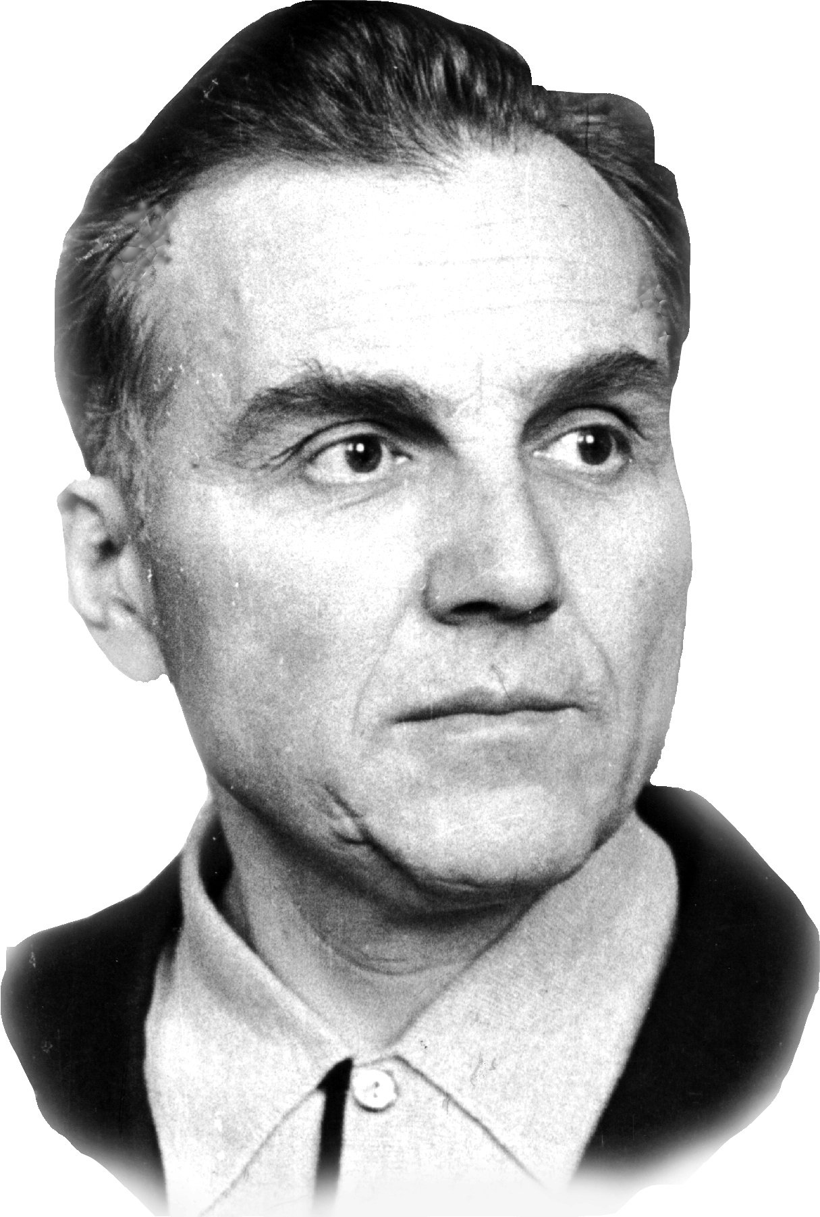
"Школа не должна вносить резкого перелома в жизнь. Став учеником, ребенок продолжает делать сегодня то, что делал вчера. Пусть новое появляется в его жизни постепенно и не ошеломляет лавиной впечатлений”
В.А.Сухомлинский

Slide 3
Принятие новых федеральных государственных образовательных стандартов дошкольного образования (ФГОС ДО) и федеральных государственных образовательных стандартов начального общего образования ( ФГОС НОО ) – важный этап преемственности детского сада и школы.
Задача ФГОС – учить детей самостоятельно учиться

Slide 4


Школа и детский сад – два смежных звена в системе образования. Успехи в школьном обучении во многом зависят от качества знаний и умений, сформированных в дошкольном детстве, от уровня развития познавательных интересов и познавательной активности ребенка, т.е. от развития умственных способностей ребёнка.
Учителя должны внимательно познакомиться с формами и методами работы в ДО, помочь первоклассникам быстрее адаптироваться к новым условиям

Slide 5
Задачи преемственности детского сада и школы
Развитие любознательности
Развитие способности самостоятельно решать творческие задачи
Формирование творческого воображения, направленное на интеллектуальное и личностное развитие ребенка
Развитие коммуникативности (умение общаться со взрослыми и сверстниками)

Slide 6
Цель
создание преемственности и успешной адаптации при переходе из детского сада в школу.
обеспечение системы непрерывного образования с учетом возрастных особенностей дошкольников и первоклассников.
создание благоприятных условий в детскому саду и школе для развития познавательной активности, самостоятельности, творчества каждого ребенка.

Slide 7
Каждый ребенок идет в первый класс
с надеждой на позитив. Все зависит от того, на сколько ребенок был психологически подготовлен к школе.
Психологическая готовность - это такое состояние ребенка, которое позволяет ему овладевать новыми знаниями, принимать новые требования и чувствовать себя успешным в общении с учителями и одноклассниками.

Slide 8
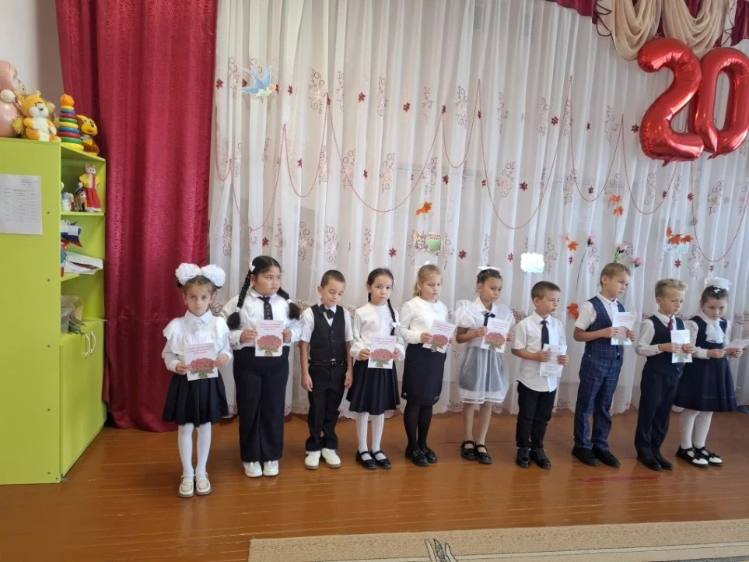
Психологическая готовность
включает в себя
Личностно-социальную готовность
Интеллектуальную готовность
Мотивационную готовность
Эмоционально - волевую готовность.

Slide 9
Важную роль в обеспечении эффективной преемственности дошкольного и начального образования играет координация взаимодействия между педагогическими коллективами ДО и школы.
Работа с родителями
Методическая работа с педагогами
Работа
с детьми
Организация работы по преемственности

Slide 10
Формы осуществления преемственности:
Работа с детьми
экскурсии в школу;
знакомство и взаимодействие дошкольников с учителями и учениками начальной школы;
участие в совместной образовательной деятельности, игровых программах;
выставки рисунков и поделок;
совместные праздники и спортивные соревнования дошкольников и первоклассников;
участие в театрализованной деятельности;
посещение дошкольниками адаптационного курса занятий, организованных при школе.

Slide 11
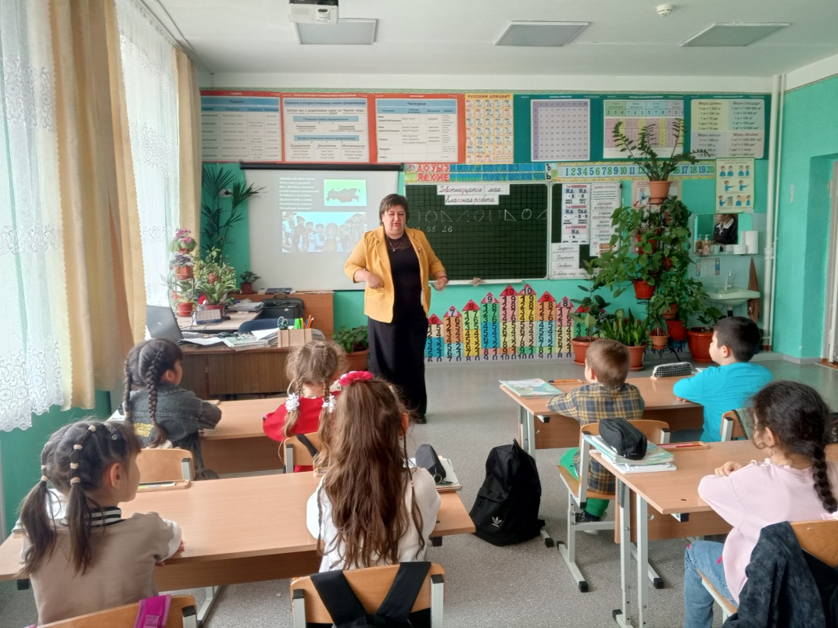
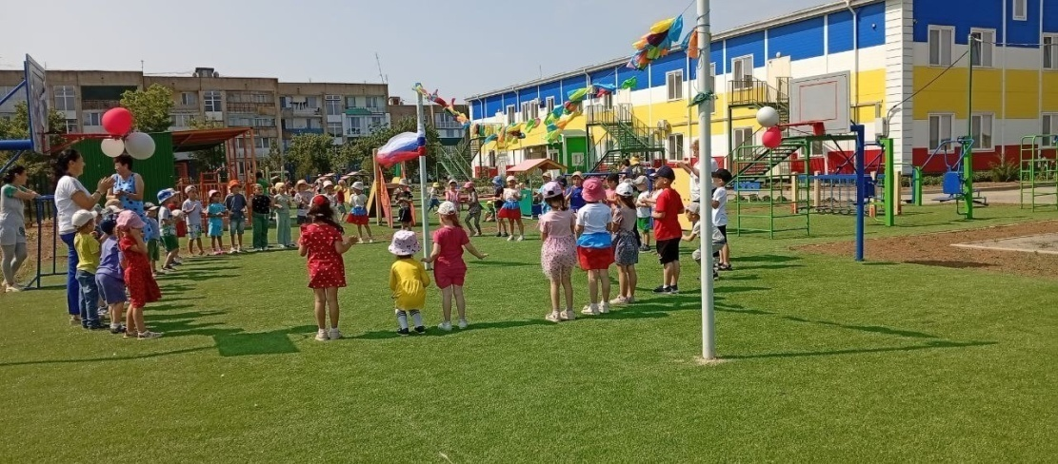
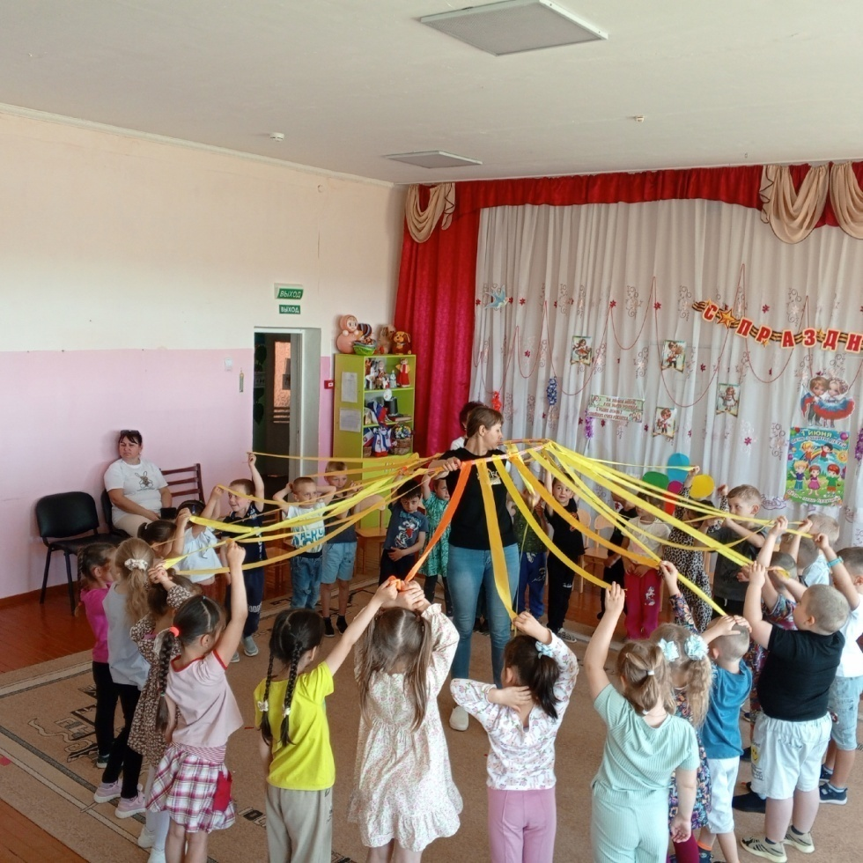
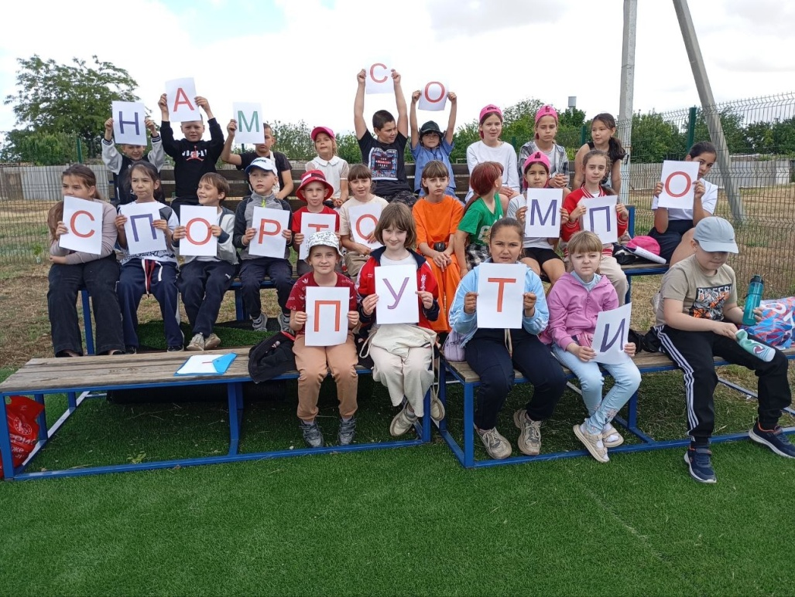

Slide 12
Работа с педагогами
семинары, мастер- классы;
круглые столы педагогов ДО и учителей школы;
проведение диагностики по определению готовности детей к школе;
взаимодействие медицинских работников, психологов ДО и школы;
открытые показы образовательной деятельности в ДО и открытых уроков в школе;
педагогические и психологические наблюдения.

Slide 13
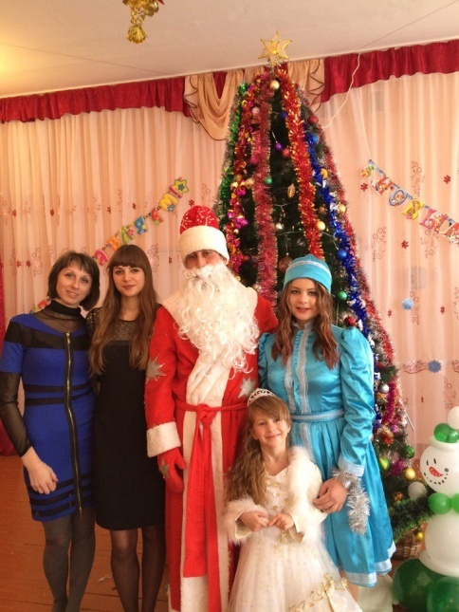
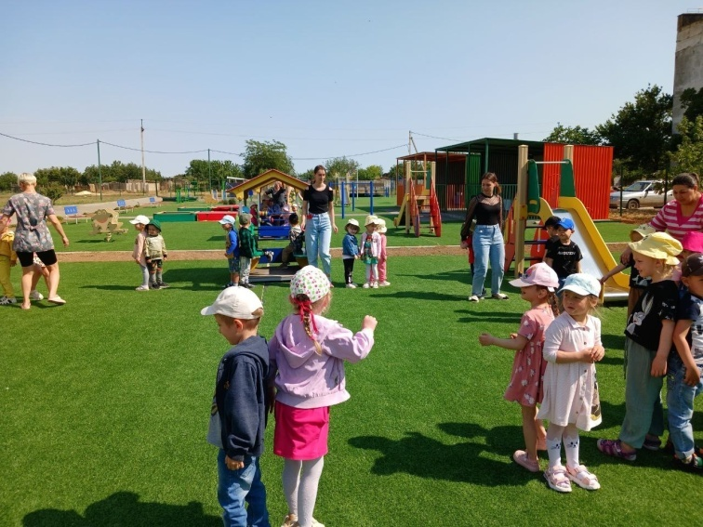
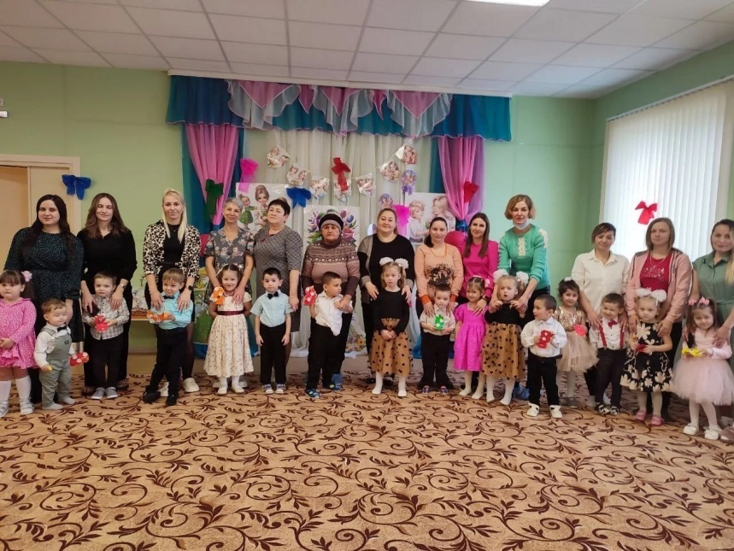
Работа с родителями
совместные родительские собрания с педагогами ДО и учителями школы;
круглые столы, дискуссионные встречи;
встречи родителей с будущими учителями;
дни открытых дверей;
анкетирование, тестирование родителей;
заседания родительских клубов

Slide 14


Slide 15
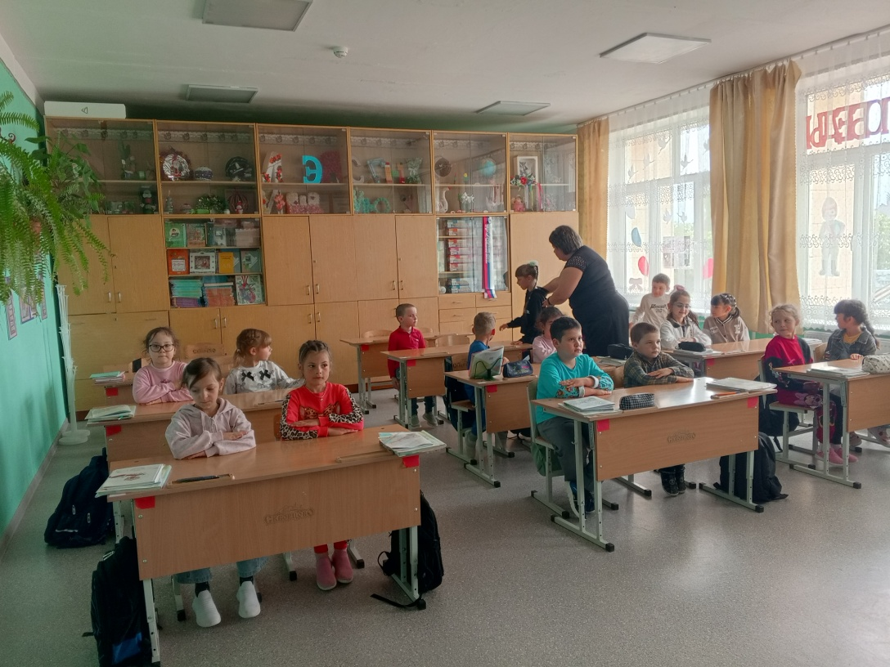
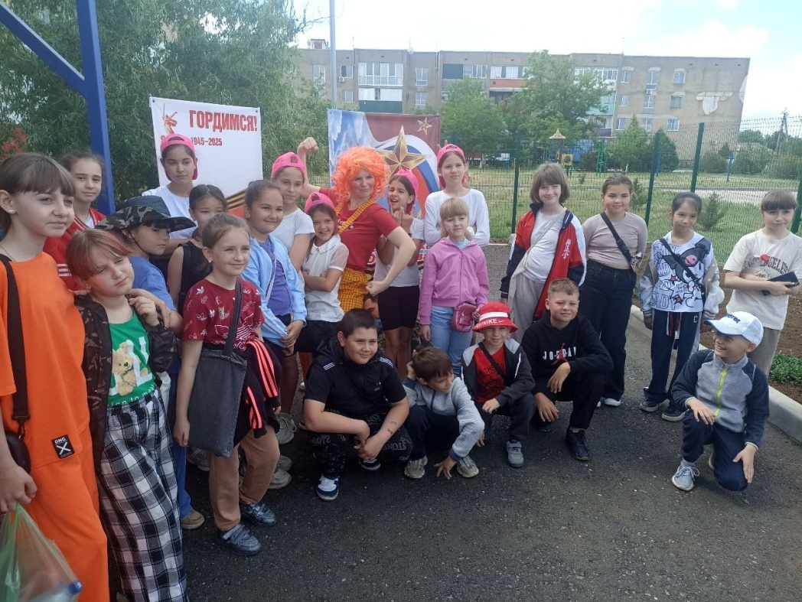
Универсальные учебные действия (УУД) - совокупность способов действия, благодаря которым ребенок осваивает все компоненты учебной деятельности.

Slide 16
Предпосылки УУД у детей при поступлении в школу
умеет положительно относиться к себе, обладает чувством собственного достоинства
умеет доброжелательно относиться к окружающим, отзывчив к переживаниям другого человека
умеет уважать достоинство других
умеет взаимодействовать со сверстниками взрослыми через участие в совместных играх и их организациях, вести переговоры, договариваться в игре
умеет обсуждать возникшие проблемы, правила
может поддержать разговор на интересную для него тему
умеет проявлять самостоятельность в разных видах детской деятельности
умеет делать самооценку и себе и своим действиям

Slide 17
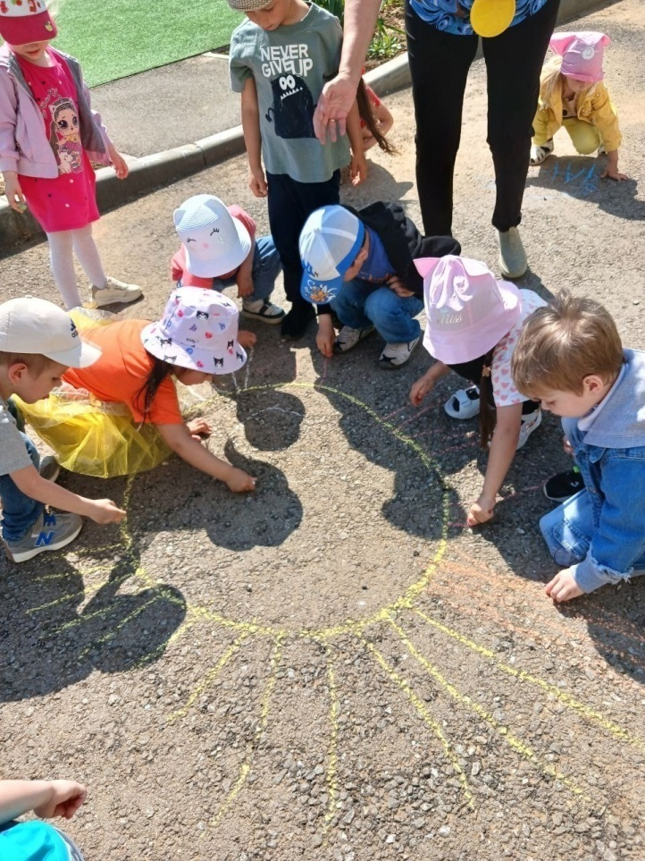
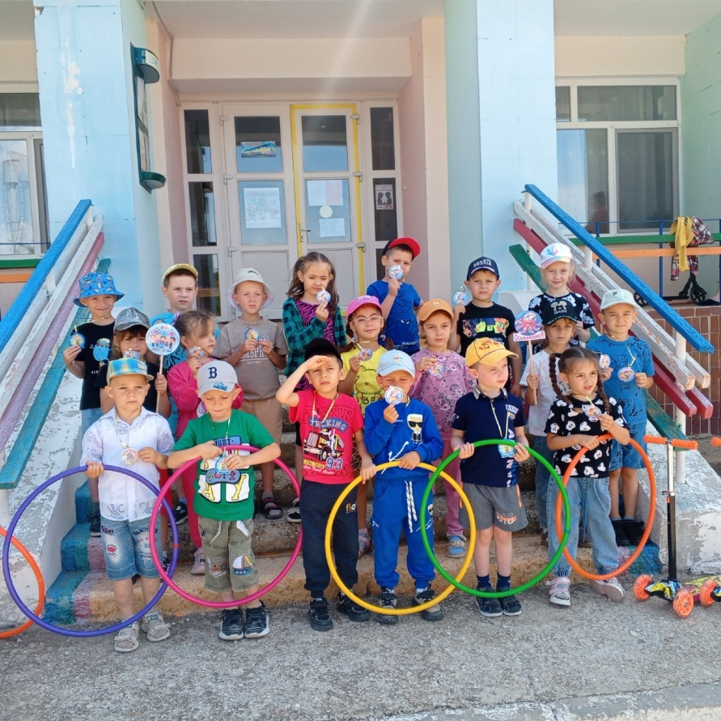
Проблема преемственности может быть успешно решена при тесном взаимодействии детского сада и школы. Выиграют от этого все, особенно дети. Ради детей можно найти время, силы и средства для решения задач преемственности.

Slide 18
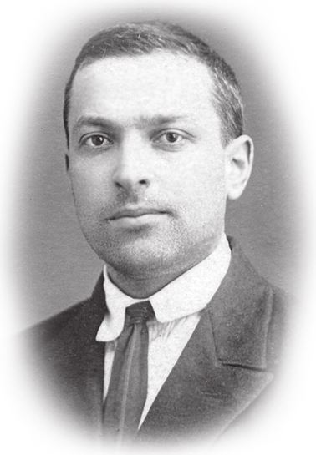
«Школьное обучение никогда не начинается с пустого места, а всегда
опирается на определённую стадию развития, проделанную ребёнком».
Л. С. Выготский

Slide 19

Тьюторское сопровождение детей с ОВЗ в ДОУ

Slide 20
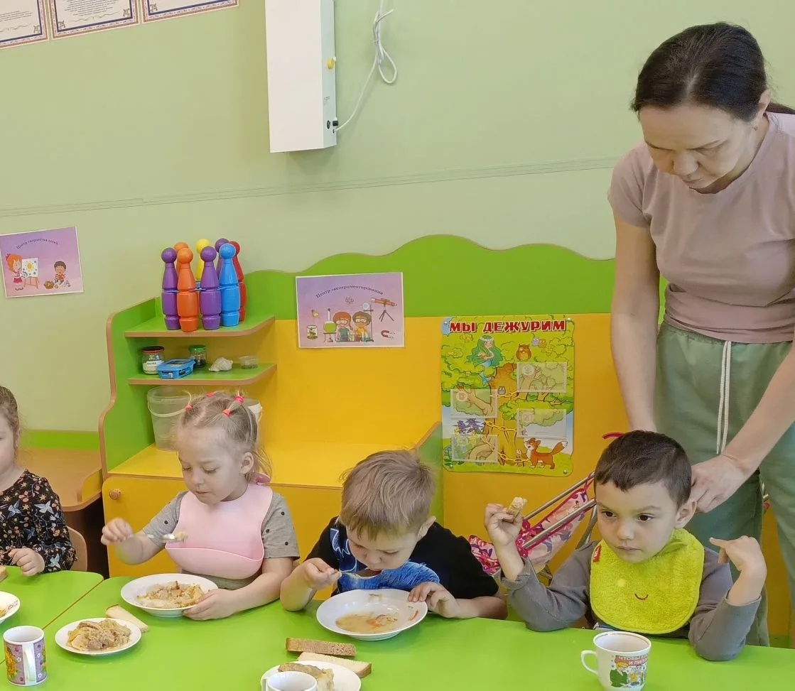
Этапы работы:
1 этап: выработка санитарно-гигиенических навыков.

Slide 21
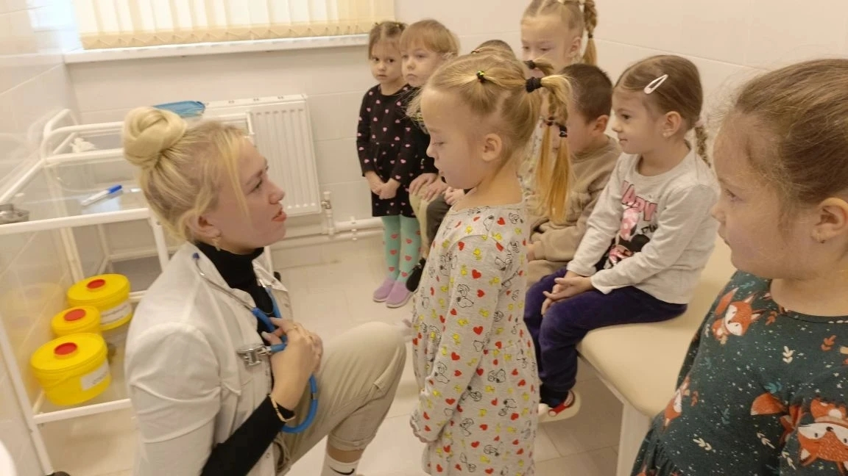
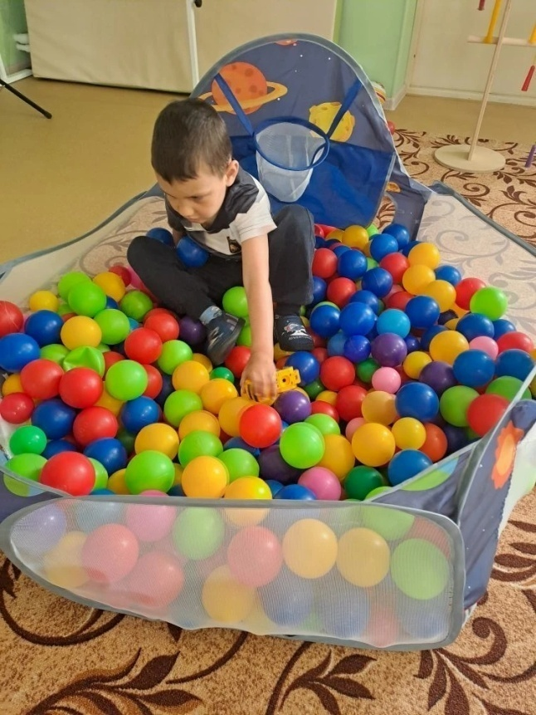
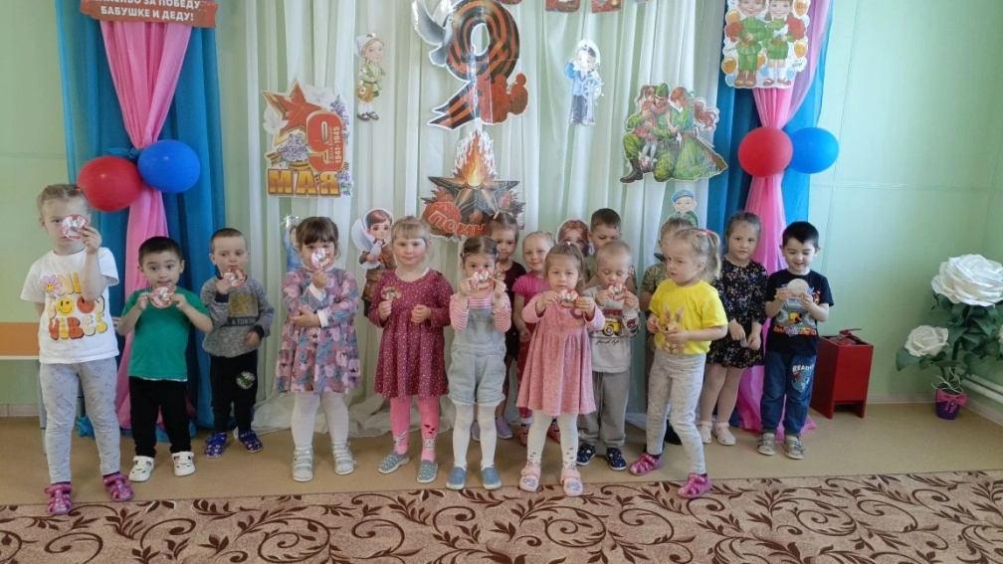
2 этап: приучение ребёнка к новому месту

Slide 22
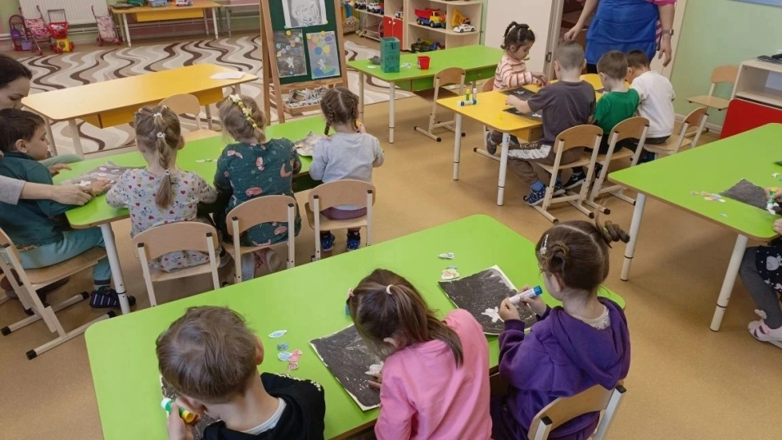

3 этап: работа с детьми и родителями

Slide 23
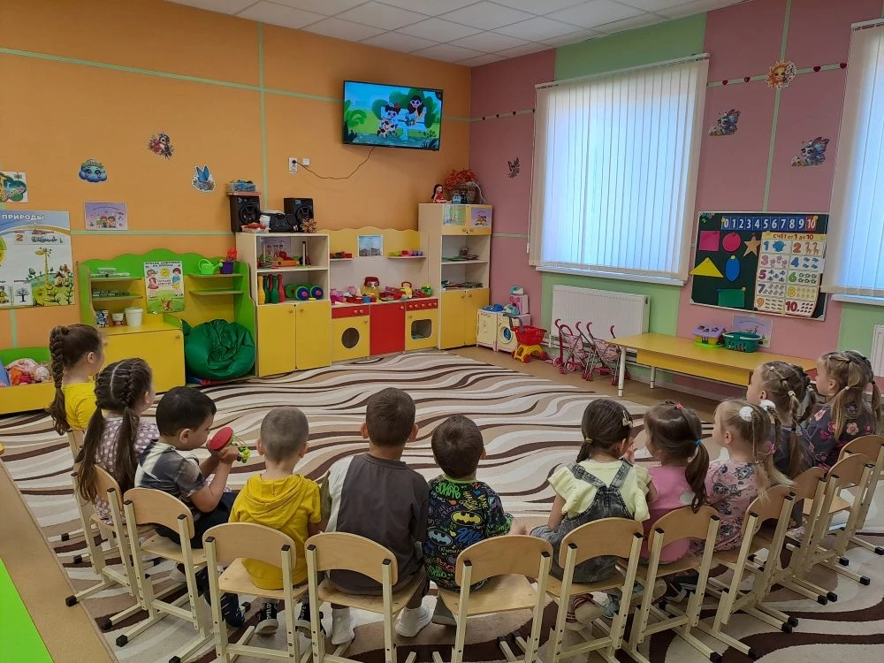

Так же существует серия мультфильмов «Про Диму» (картина затрагивает основные вопросы про детей с особенностями и поднимает тему дружбы, доброты и понимания).

Slide 24
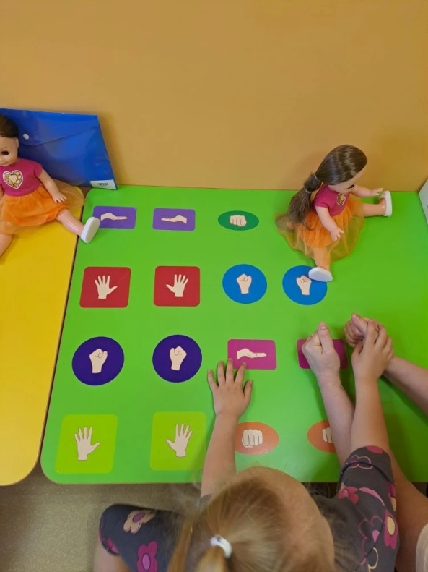
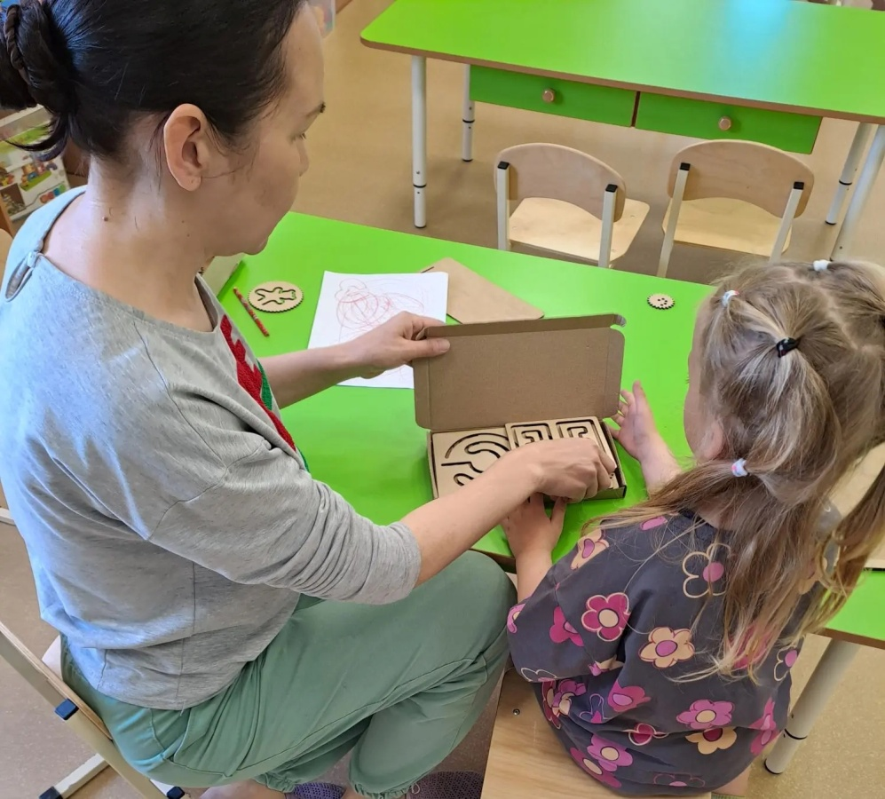
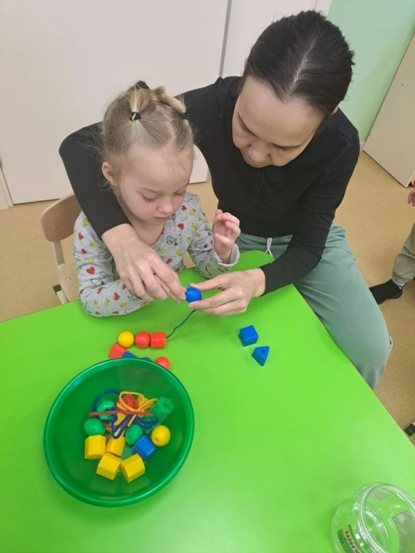
На занятиях с ребёнком необходимо использовать наглядные средства, вовлекать в практическую деятельность самого малыша (показывать как выполнять то или иное задание ,затем вместе с ним повторить необходимые действия)

Slide 25
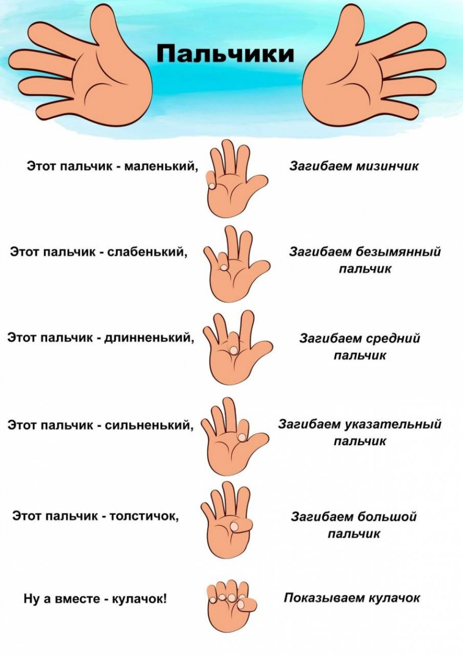
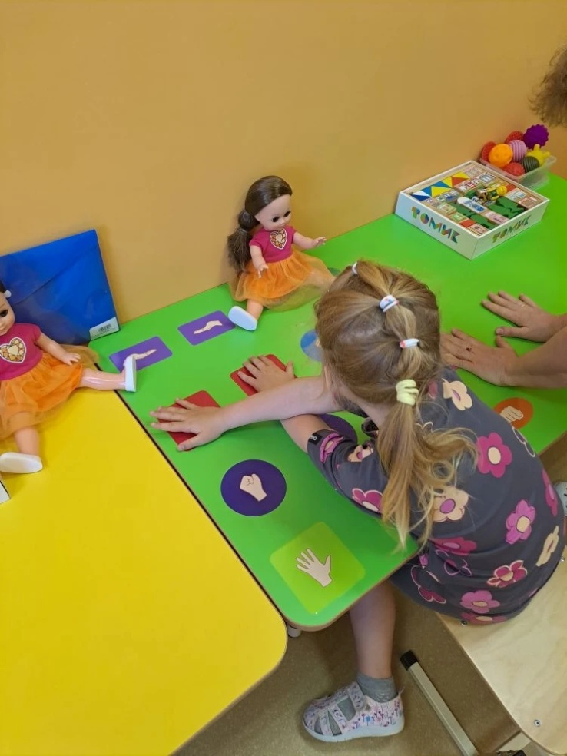
Мелкая моторика у детей с ОВЗ не развита или развита очень слабо, движения пальцев не скоординированы, поэтому на занятиях вводятся элементы массажа рук и пальчиковой гимнастика.

Slide 26
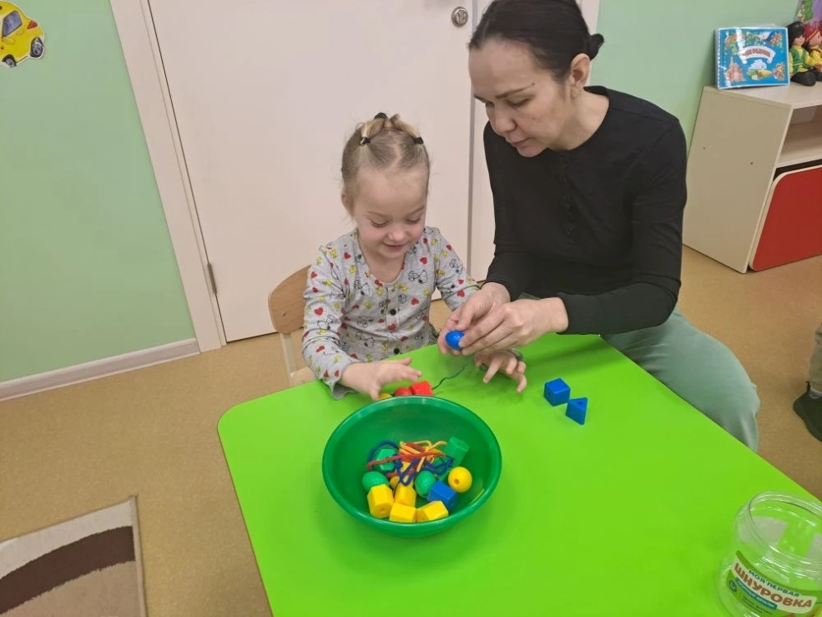
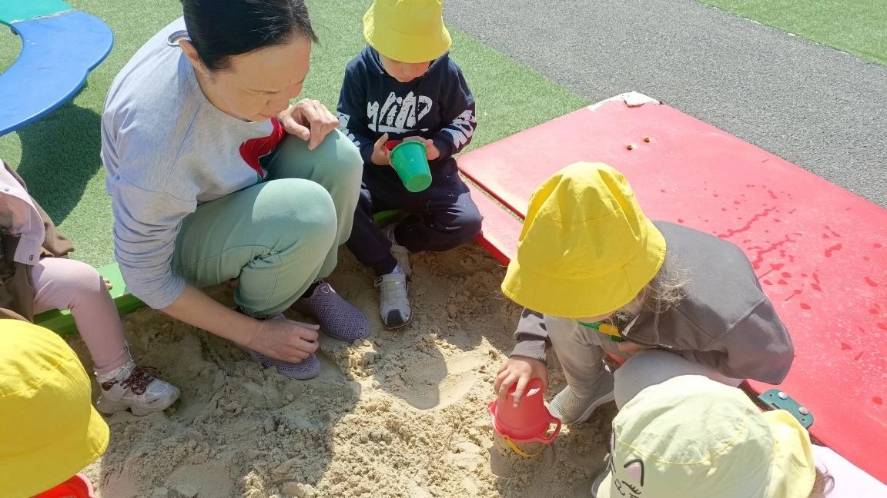
Поскольку дети с ограниченными возможностями здоровья имеют серьёзные речевые нарушения, то для них подходят игры с пособиями для сенсорного развития(игры с песком, нанизывание бусин)

Slide 27

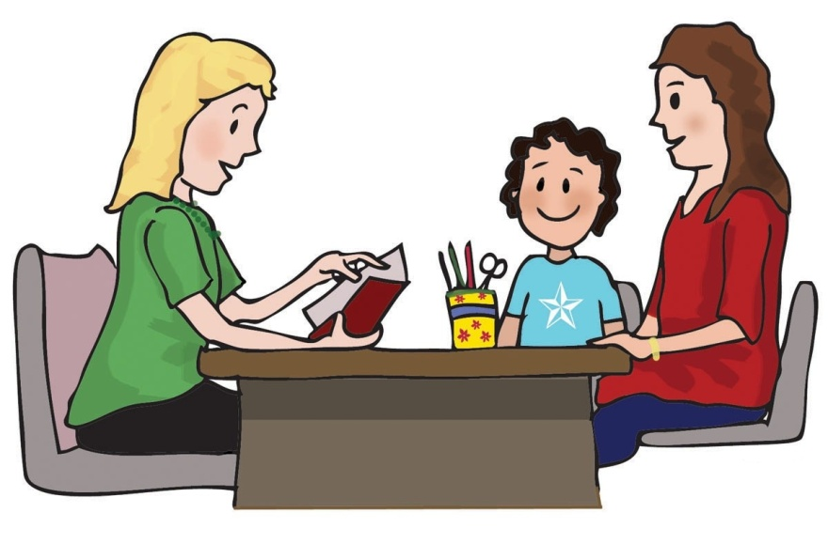
Главная цель в работе тьютора с семьёй ребенка с ограниченными возможностями –помочь семье справится с трудной задачей воспитания ребёнка с ОВЗ, способствовать социальной адаптации семьи, мобилизовать её возможности

Slide 28
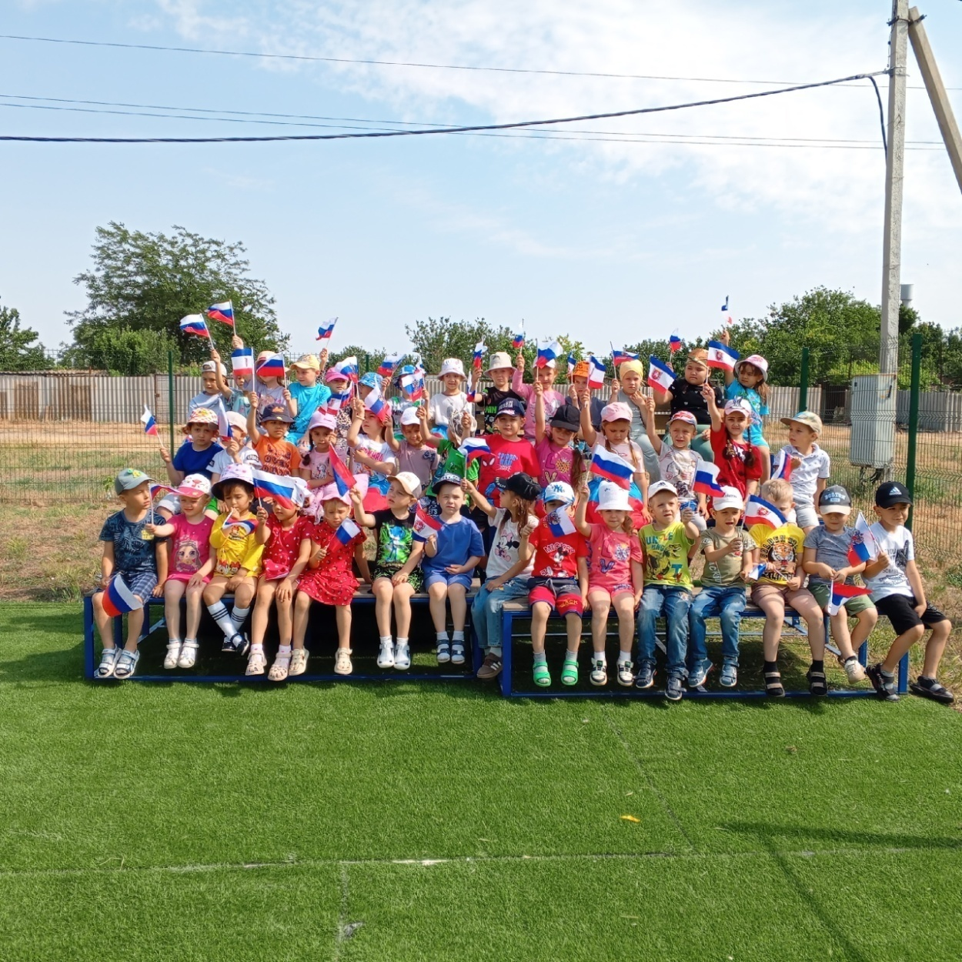
Спасибо за внимание!

